Slide 1
电子电路设计训练 --数字部分(Verilog HDL)--
第五讲、复杂数字电路设计

Slide 2
第五讲、复杂数字电路设计
5.1 计数器设计
5.2 寄存器与数据流动
5.3 流水线设计
5.4 阻塞与非阻塞
2
Notes:
2

Slide 3
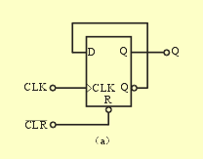
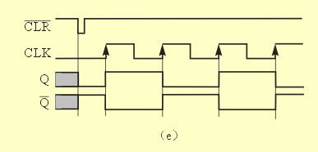
5.1 计数器设计
D触发器构成的计数器
Q端与D端连接
二进制计数器

Slide 4
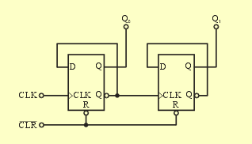
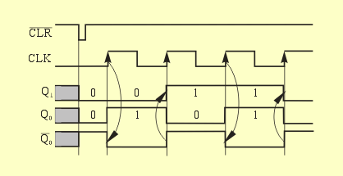
5.1 计数器设计
D触发器构成的计数器
D触发器级联
四进制非同步计数器

Slide 5
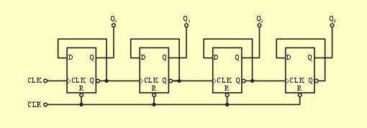
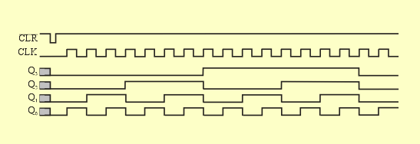
5.1 计数器设计
D触发器构成的计数器
如何构造
同步计数器?
十六进制非同步计数器

Slide 6
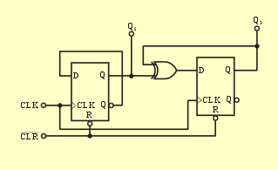
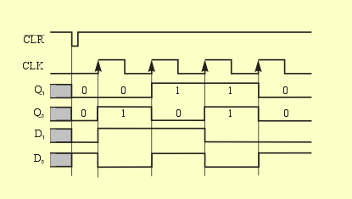
5.1 计数器设计
四进制同步计数器
D触发器构成的计数器
如何构造任
意进制
计数器?
共用时钟
D触发器级联
？？
四进制异步计数器
四进制同步计数器时序

Slide 7
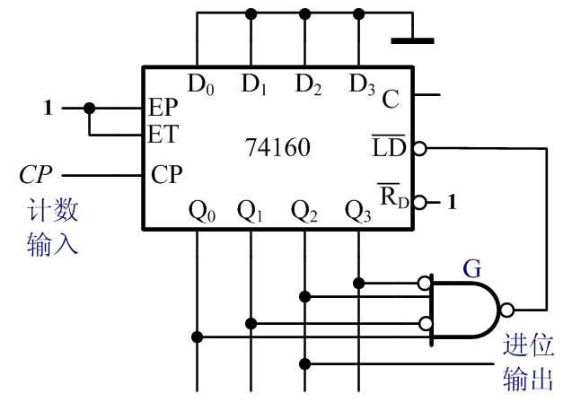
5.1 计数器设计
计数器verilog HDL实现
对时序个数进行统计，产生13进制计数器
module CNT13 (CLR, CLK, Q );
input CLR, CLK;
output [3:0] Q;
reg [3:0] Q;
always @( posedge CLK or negedge CLR ) if ( !CLR ) Q <= 0;
else if ( Q == 12 )
Q <= 0;
else
Q <= Q + 1;
endmodule
中型数字电路逻辑设计
74160→六进制

Slide 8
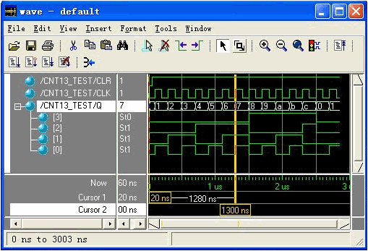
5.1 计数器设计
如何实现减法
计数器?
计数器verilog实现
对时序个数进行统计，产生13进制计数器
基于此能否实
现更加复杂
的分频电路?

Slide 9
5.1 计数器设计
计数器verilog实现
module counter( out, cout, data, load, cin, clk); // 模块定义
input clk, cin, load; //cin 上一级进位输入，load加载数据信号
input [7:0] data;
output cout;
output [7:0] out;
reg [7:0] out;
//计数功能块
always@( posedge clk)
begin
if( load )//加载初始数据
out <= data;
else
out <= out + cin; //计数器自加（前提是前一级已计满，有进位信号）
end
//进位信号生成，只有当out[7:0]所有位都为1，并且上一级进位cin也为1时才能产生进位cout
assign cout = (& out) & cin;
endmodule

Slide 10
5.2 寄存器与数据流动
寄存器变量
在“同步块”中使用 reg 类型变量：
如果在一个时钟沿对reg变量赋值，而在下一个时钟沿对其采样，则综合器把该reg变量转换为硬件寄存器。
如果只把reg变量作为基本输出，则综合器不一定把它转换为硬件寄存器。
如果不属于上述两种情况，同步块中的reg变量有可能被优化掉。
在“组合块”中使用 reg类型变量：
当组合块中任何一个输入变量的值改变时，reg变量的值也随之改变，则综合器不会把该reg变量转换为硬件寄存器。
当块的某一个输入的值改变时，reg变量的值不一定立即改变，而要等其他输入信号的值改变时才改变，则综合器将把该reg变量转换为锁存器。
Notes:
同步块——时序逻辑的同步部分，敏感表一般是边沿
组合块——时序逻辑的组合部分，敏感表一般是电平
同步块 和 组合块 的定义不要死抠

Slide 11
5.2 寄存器与数据流动
同步寄存器
在下面的例子中，rega 仅用作临时存储器，因此在综合时它将被优化掉。
module extract_reg_1 (d, clk, q);
input d, clk;
output q;
reg q, rega;
always @( posedge clk )
begin
if ( d ) rega = 1;
else rega = 0;
q = rega;
end
endmodule

Slide 12
5.2 寄存器与数据流动
组合逻辑寄存器
下面的例子中，rega 是临时变量，在综合中会被优化掉。
module extract_reg_3 (y, a, b, c);
input a, b, c;
output y;
reg y, rega;
always @(a or b or c)
begin
if( a&b )
rega = c;
else
rega = 0;
y = rega;
end
endmodule
注：在本例中，y和rega 不断被赋新值（因为语句中有else rega = 0;），综合出的电路是一个纯组合逻辑。

Slide 13
5.2 寄存器与数据流动
锁存器
下面的例子中，rega 只是有时被赋新值 (没有else 语句，rega在条件不符合时保持原值)；因此综合出来的是一个以 y 作为输出的锁存器。
module extract_reg_4 (y, a, b, c);
input a, b, c;
output y;
reg y, rega;
always @(a or b or c)
begin
if( a&b )
rega=c;
y = rega;
end
endmodule
注：因此在Verilog开发过程中，特别注意if语句，case语句在else和default项上的完整性。

Slide 14
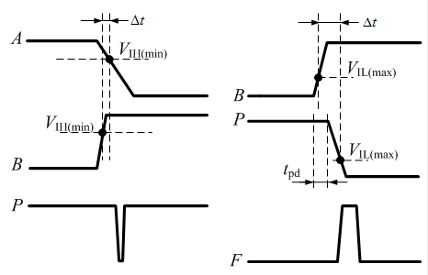
5.2 寄存器与数据流动
寄存器
数据缓冲，克服纯组合逻辑电路由于逻辑门和布线等造成的延迟从而引发“竞争冒险”现象：解决信号毛刺和输出不稳定性。
开关逻辑
与时钟精确配合，使得寄存器暂存的中间值或者输出值为信号稳定运算结果，解决竞争和冒险现象。
设此时固定A=1

Slide 15
5.3 流水线设计
概念：
把规模较大、层次较多的组合逻辑电路分成几个级， 在每一级插入寄存器并暂存中间数据。
K级的流水线就是从组合逻辑的输入到输出恰好有K个寄存器组，上一级的输出是下一级的输入而又无反馈的电路。
好处：提高数据处理的吞吐量。
资源：性能的提高是以消耗更多的寄存器资源为代价的。

Slide 16
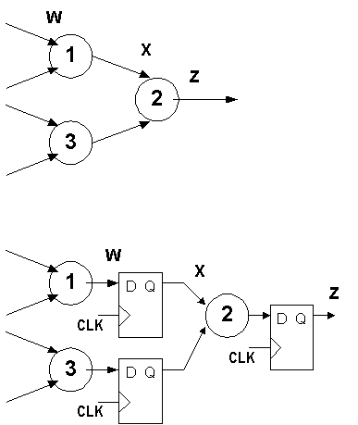
5.3 流水线设计
首次延迟：采用流水线技术获取第一个稳定计算结果需要的时间总量。
吞吐延迟：执行一次重复操作需要的时间总量。
简单例子
延迟：max(T1,T3)+T2
对于具体硬件参数， Tco一般要比器件传输延迟T1 、T2等小得多。
延迟：max(max(T1,T3)+Tco, (T2+Tco))
Tco: 寄存器触发时间
提示：本例流水线需要两个时钟周期来获取第一个计算结果，而只需要一个时钟周期来获取随后的结果。
Notes:
throughout

Slide 17
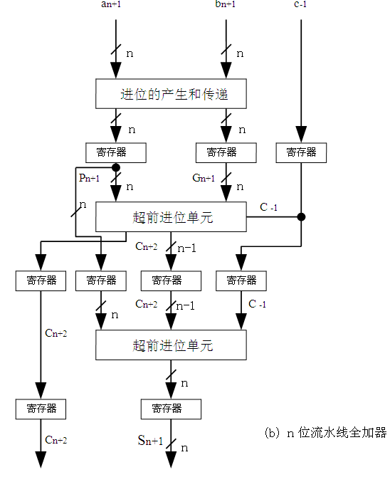
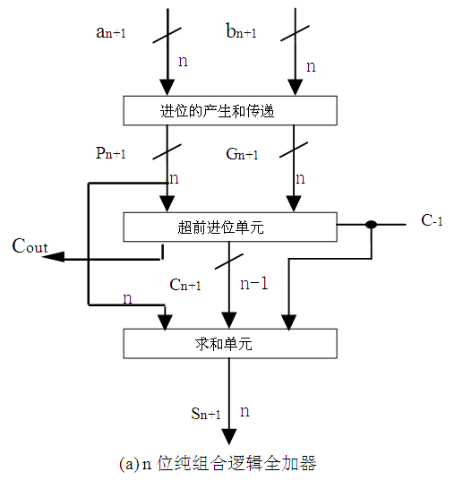
5.3 流水线设计
提示：
空间换时间！
全加器
采用流水线设计可以提高加法器吞吐量
如何理解？

Slide 18
5.4 阻塞与非阻塞
阻塞 V.S. 非阻塞
阻塞赋值“=”： 赋值时先计算等号右手方向的值，赋值语句不允许任何别的Verilog HDL语句干扰，直到现行赋值操作完成； 排序不当的阻塞式赋值操作会出现竞争情况。
非阻塞赋值“<=”： 赋值时先计算等号右手方向的值，但过程块退出才一次性地更新左手值，在计算右手值和更新左手值期间，允许其它Verilog HDL语句同时进行表达式计算。 非阻塞赋值操作只能用于对寄存器类型变量进行赋值 。

Slide 19
5.4 阻塞与非阻塞
假设复位信号已从1到0，考虑第一个clk上升沿到达时y1 和 y2 的取值情况。
阻塞 V.S. 非阻塞
阻塞赋值“=”
module fboscl(y1,y2,clk,rst);
output y1,y2;
input clk,rst;
reg y1,y2;
always @ (posedge clk or
posedge rst)
if ( rst) y1 = 0;
else y1 = y2;
always @ (posedge clk or
posedge rst)
if ( rst ) y2 = 1;
else y2 = y1;
endmodule
情况一：考虑第一个always语句 clk 早到几个 ps
y1 = 1; y2 = 1;
情况二：考虑第二个always语句clk早到几个ps
y1 = 0; y2 = 0;
y1 和 y2 的取值情况互相 矛盾，不稳定，存在竞争现象。
Notes:
假设 y1原为0，y2原为1

Slide 20
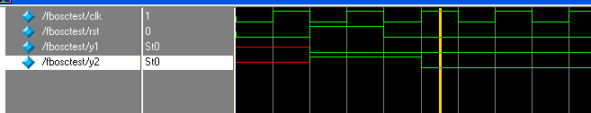
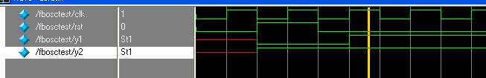
5.4 阻塞与非阻塞
module fboscl(y1,y2,clk,rst);
output y1,y2;
input clk,rst;
reg y1,y2;
always@ (posedge clk or
posedge rst)
if(rst) y1 = 0;
else y1 = y2;
always@ (posedge clk or
posedge rst)
if(rst) y2 = 1;
else y2 = y1;
endmodule
阻塞 V.S. 非阻塞
阻塞赋值“=”

Slide 21
5.4 阻塞与非阻塞
假设复位信号已从1到0，考虑第一个clk上升沿到达时y1和y2的取值情况。
阻塞 V.S. 非阻塞
非阻塞赋值“<=”
module fbosc2(y1,y2,clk,rst);
output y1, y2;
input clk, rst;
reg y1, y2;
always @ (posedge clk or
posedge rst)
if(rst) y1 <= 0;
else y1 <= y2;
always @ (posedge clk or
posedge rst)
if(rst) y2 <= 1;
else y2 <= y1;
endmodule
情况一：考虑第一个always语句clk早到几个ps
y1 = 1; y2 = 0;
情况二：考虑第二个always语句clk早到几个ps
y1 = 1; y2 = 0;
y1和y2的取值情况一致， 并在后续clk时钟上升沿触发下发生反转。
Notes:
仍然假设 y1原为0，y2原为1

Slide 22

5.4 阻塞与非阻塞
module fbosc2(y1,y2,clk,rst);
output y1,y2;
input clk,rst;
reg y1,y2;
always@ (posedge clk or
posedge rst)
if(rst) y1 <= 0;
else y1 <= y2;
always@ (posedge clk or
posedge rst)
if(rst) y2 <= 1;
else y2 <= y1;
endmodule
阻塞 V.S. 非阻塞
非阻塞赋值“<=”

Slide 23
5.4 阻塞与非阻塞
多次赋值
module badcode(q,d1,d2,clk,rst_n);
output q;
input d1,d2,clk,rst_n;
reg q;
always @ (posedge clk or
negedge rst_n)
if(!rst_n) q<=1’b0;
else begin
q <= d1;
q <= d2;
end
endmodule
Verilog标准并没有限制对同一个变量进行多次非阻塞赋值，但多次赋值中，只有最后一次赋值对改变量起作用。
if(!rst_n) q<=0;
else if( xx ) q <= d1;
else q <= d2;
注意区别→

Slide 24
5.4 阻塞与非阻塞
八大原则
时序电路建模时，用非阻塞赋值；
锁存器电路建模时，用非阻塞赋值； （逻辑上是安全的➔）
用 always块 建立组合逻辑模型时，用阻塞赋值；
在同一个always块中建立 时序 和 组合逻辑电路 时， 用非阻塞赋值； （但是，逻辑上不一定正确）
在同一个always块中，建议不要既用非阻塞赋值又用阻塞赋值；
不要在一个以上的 always 块中为同一个变量赋值；
用 $strobe 系统任务来显示用非阻塞赋值的变量值；
在赋值时不要用#0延迟。
Notes:
锁存器电路建模时，用非阻塞赋值；（逻辑上是安全的）
因为：非阻塞赋值语句的赋值在所有的 $display 命令执行之后才更新
strobe —— 闸门，频闪仪

Slide 25
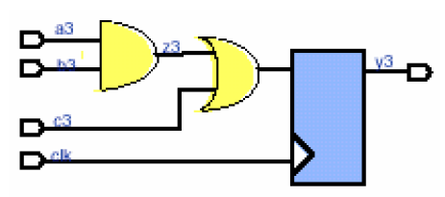
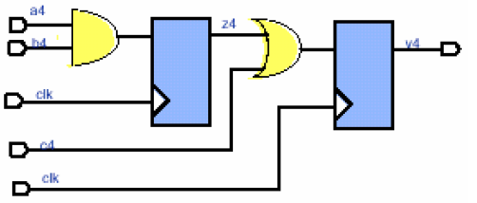
5.2 阻塞与非阻塞
几个例子
reg z3, y3;
always @(posedge clk)
begin
z3 = a3 & b3;
y3 = z3 | c3;
end
reg z4, y4;
always @(posedge clk)
begin
z4 <= a4 & b4;
y4 <= z4 | c4;
end

